Slide 1

第十一章 齿轮系及其设计
§11-1 齿轮系及其分类
§11-2 定轴轮系的传动比
§11-3 周转轮系的传动比
§11-4 复合轮系的传动比
§11-5 轮系的功用
§11-6 行星轮系的效率
§11-7 行星轮系的类型选择及设计的基本知识
*§11-8 其他新型行星齿轮传动简介
返回

Slide 2

§11-1 齿轮系及其分类
1．应用
例1 导弹发射快速反应装置（动画）
例2 汽车后轮中的传动机构（图片、动画）
2．分类
（1）定轴轮系（普通轮系）
（2）周转轮系
即由行星轮、行星架及太阳轮组
成，其中输入与输出运动构件称为基
本构件。
其类型有：

Slide 3
齿轮系及其分类(2/2)
1）按自由度数目分
差动轮系（F＝2）
行星轮系（F＝1）
2）按基本构件分
2K－H型和3K型
（3）复合轮系

Slide 4
§11-2 定轴轮系的传动比
所谓定轴轮系的传动比，是指轮系中首、末两构件的角速度
之比。
轮系的传动比包括传动比的大小和首末两构件的转向关系两
方面内容。
1．传动比大小的计算
定轴轮系的传动比
等于组成该轮系的各对啮合齿轮传动比的
连乘积；
也等于各对啮合齿轮中所有从动轮齿数的连乘积与所有
主动轮齿数的连乘积之比，即
所有从动轮齿数的连乘积
定轴轮系的传动比 ＝
所有主动轮齿数的连乘积

Slide 5
定轴轮系的传动比(2/2)
2．首、末轮转向关系的确定
一般用标注箭头的方法
来确定。
定轴轮系的首、末两轮的转向关系，
过轮或中介轮
轮系中不影响轮系的传动比的大小，而仅起中
间过渡和改变从动轮转向作用的齿轮。

Slide 6
§11-3 周转轮系的传动比
先来观察和比较一下周转轮系和定轴轮系。
可见，周转轮系的传动比就不能直接按定轴轮系传动比的求
法来计算。
1．周转轮系的转化轮系
根据相对运动原理，若给定整个周转轮系一个-ω_{H}的反转运
动之后，所转化得到的定轴轮系，
就称为原周转轮系的转化轮系
或转化机构。
因此，周转轮系的传动比就可以通过对其转化轮系
传动比的计算来进行求解的。
2．差动轮系的传动比
则
其转化轮系的传动比为：
设差动轮系中的两个太阳轮分别为m和n，行星轮架为H，

Slide 7
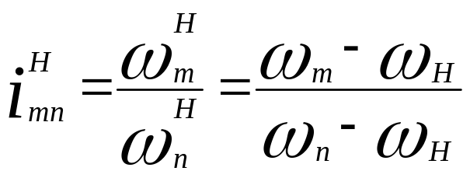
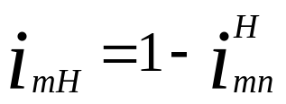
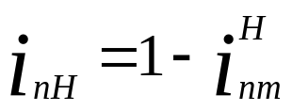
周转轮系的传动比(2/2)
在转化轮系中由m至n各从动轮齿数的乘积
在转化轮系中由m至n各主动轮齿数的乘积
＝±
式中“±”号应根据其转化轮系中m、n两轮的转向关系来确定。
而ω_{m}、ω_{n}、ω_{H}均为代数值，在使用时要带有相应的“±”号。
因此，差动轮系的传动比就可以根据其转化轮系的传动
比计算出的ω_{m}、ω_{n}、ω_{H}大小来求得。
3．行星轮系的传动比
由于具有固定太阳轮的周转轮系必定为行星轮系，故行星轮
系传动比的一般表达式为
或

Slide 8

§11-4 复合轮系的传动比
对于复合轮系，既不能将其视为单一的定轴轮系来计算其传动比，也不能将其视为单一的周转轮系来计算其传动比。
而唯一正确的方法是将它
所包含的定轴轮系和周转轮系部分分开，并分别列出其传动比的计算公式，然后进行联立求解。
因此，复合轮系传动比的计算方法及步骤可概括为：
1）正确划分轮系；
2）分别列出算式；
3）进行联立求解。

Slide 9
复合轮系的传动比(2/2)
其中正确划分轮系是关键，主要是要将周转轮系先划分出来，
即先要找到行星轮。
例1 复合轮系传动比的计算
例2 卷扬机减速器传动比的计算

Slide 10
§11-5 轮系的功用
1．实现分路传动
例 某航空传动机构附件的传动系统
2．实现大传动比
例 现实传动比i＝10齿轮传动
定轴轮系
行星轮系
3．实现变速传动
4．实现换向传动
例 车床走刀丝杆的三星轮换向机构
5．实现运动合成与分解
6．实现大功率传动

Slide 11



§11-6 行星轮系的效率
行星轮系主要应用于动力传动，需进行效率分析。
1．机械效率的一般计算式
设一机械的输入功率为P_{d}、输出功率为P_{r}和摩擦功率为P_{f}，
则机械的效率的计算式为：
（a）
或
（b）
对于 一个具体机械，因P_{d}、P_{r}一般为已知，故计算的关键是
要求出P_{f}值。

Slide 12
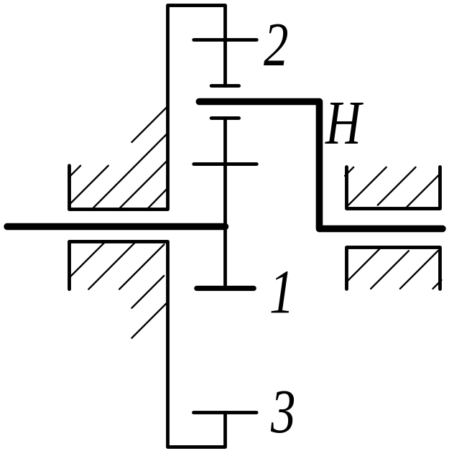
行星轮系的效率(2/4)
2．轮系中的摩擦损失功率P_{f}的确定
各运动副中的作用力
运动副元素间的摩擦系数
相对运动速度的大小
P_{f}主要取决于轮系中
因行星轮系与其转化轮系中上述各因素均不改变，故它们的
摩擦损失功率应相等，即P_{f}＝P_{f}^{H}。
而P_{f}^{H}确定如下：
设轮1为主动轮，其转矩为M₁，
则轮1所传递的功率为
P₁＝M₁ω₁ （c）
而在转化轮系所传递的功率为
P₁^{H}＝M₁(ω₁－ω_{H})＝P₁(1－i_{H1}) （d）

Slide 13
行星轮系的效率(3/4)
表明轮1在 转化轮系中为
主动；
当M₁与(ω₁－ω_{H})同号时，则P₁^{H} > 0，
反之，则为从动。
故
可简化为均按主动计算，并取P_{f}^{H}的绝对值，即
在这两种情况下，P_{f}^{H} 值相差不大，
P_{f}^{H}＝|P₁^{H}|(1－η_{1n}^{H})＝|P₁(1－i_{H1})|(1－η_{1n}^{H} ) （e）
它等于由轮1到轮n之间各对啮合
齿轮传动效率的连乘积。
式中η_{1n}^{H} 为转化轮系的效率，
3．行星轮系的效率计算
（1）若轮1为主动轮，则P₁为输入功率；由式(b)知其效率为
η_{H1}＝(P₁－P_{f})/P₁＝1－|1－1/i_{1H}|(1－η_{1n}^{H})
（2）若轮1为从动轮，则P1为输出功率；由式(a)知其效率为
η_{1H}＝|P₁|/(|P₁|+P_{f})＝1/[1+|1－i_{H1}|(1－η_{1n}^{H})]

Slide 14
行星轮系的效率(4/4)
结论 当η_{1n}^{H}一定时，行星轮系的效率就是其传动比的函数。
例 行星轮系的效率曲线
上面对轮系效率的计算问题进行了初步的讨论。由于加工、
安装和使用情况等的不同，以及还有一些影响效率的因素（如搅
油损失、行星轮在公转中的离心惯性力等）没有考虑，致使理论
计算的结果并不能完全正确地反映传动装置的实际效率。所以，
如有必要应在行星轮系制成之后，用实验的方法进行效率的测定。

Slide 15
§11-7 行星轮系的类型选择及设计的基本知识
1．行星轮系的类型选择
行星轮系的类型很多，在相同的条件下，采用不同的类型，
可以使轮系的外廓尺寸、重量和效率相差很多。
因此，在设计
行星轮系时，应重视轮系类型的选择。
其选择原则为：
首先，应满足传动的范围。
例 2K-H型行星轮系的传动比范围
其次，应考虑传动效率的高低。
动力传动应采用负号机构；
当要求有较大传动比时，可采用几个负号机构或与定轴轮系的复
合或3K型轮系。
第三，应该注意轮系中的功率流动问题。
此外，还应考虑轮系的外廓尺寸、重量等要求。

Slide 16
行星轮系的类型选择及设计的基本知识(2/2)
2．行星轮系各轮齿数的确定
（1）单排行星轮系的配齿条件
1）满足传动比要求
z₃/z₁＝ i_{1H}－1
2）满足同心条件
z₃＝z₁＋2z₂
3）满足均布安装条件
(z₁＋z₃)/k ＝N
4）满足邻接条件
（z₁＋z₂)sin(180°/k) > z₂ + 2h_{m}*
（2）双排行星轮系的配齿条件
3．行星轮系的均载装置

Slide 17
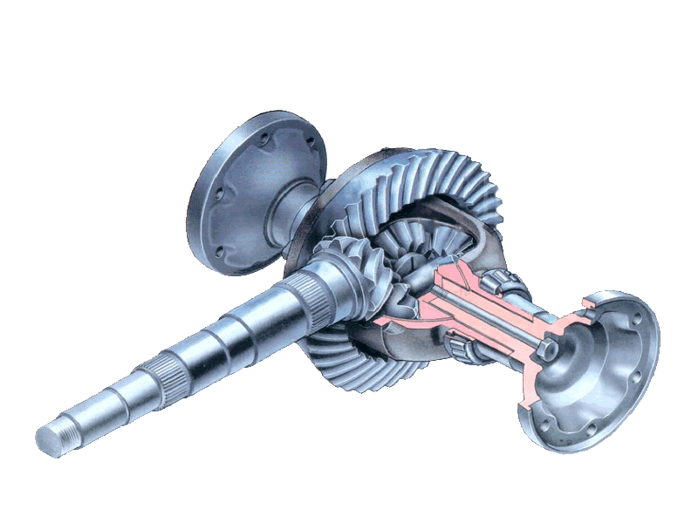
汽车后轮中的传动机构

